Slide 1
Моя дружная семья
Смолина Анастасия
детский сад №10 “Сказка”
Группа “Зайчата”
Воспитатель Киселева Наталья Валентиновна

Slide 2
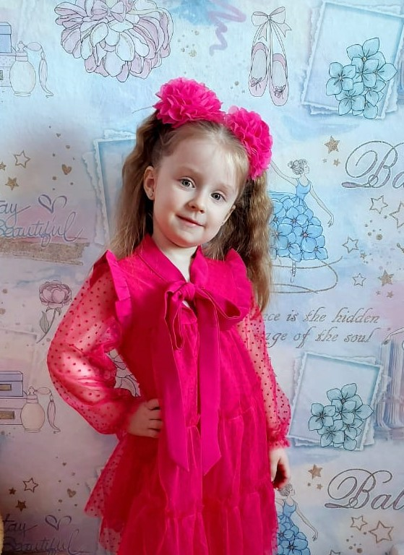
Здравствуйте, меня зовут Настя.
Я люблю играть, развиваться. Посещаю детский садик. Занимаюсь в спортивной секции гимнастикой и изучаю английский язык.
Я очень люблю свою семью!

Slide 3
Это моя мама Аня. Она очень хорошая, заботливая и любит меня.
Мама работает “менеджером по персоналу” в компании “Додо Пицца” и домохозяйкой.
Мама любит готовить и каждые выходные дни балует нас разными вкусняшками.

Slide 4
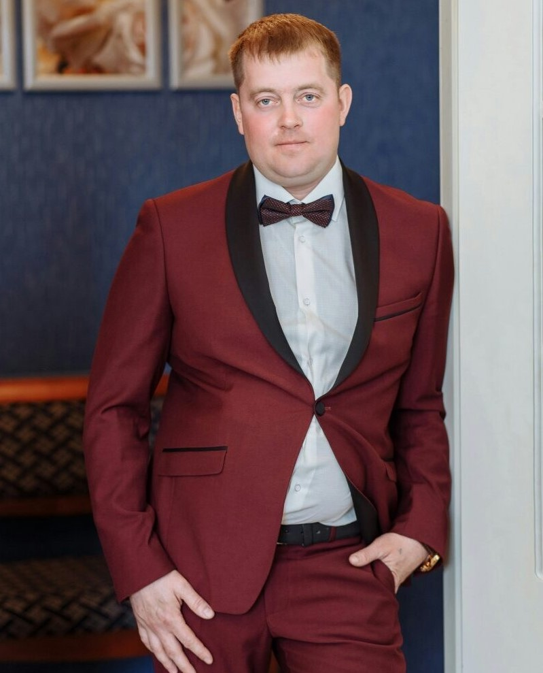
Это мой папа Серёжа. Он очень заботливый и самый лучший папа на свете.
Папа работает оператором на заводе “Юрма”.
С папой очень весело и замечательно проводим вечера после садика.

Slide 5
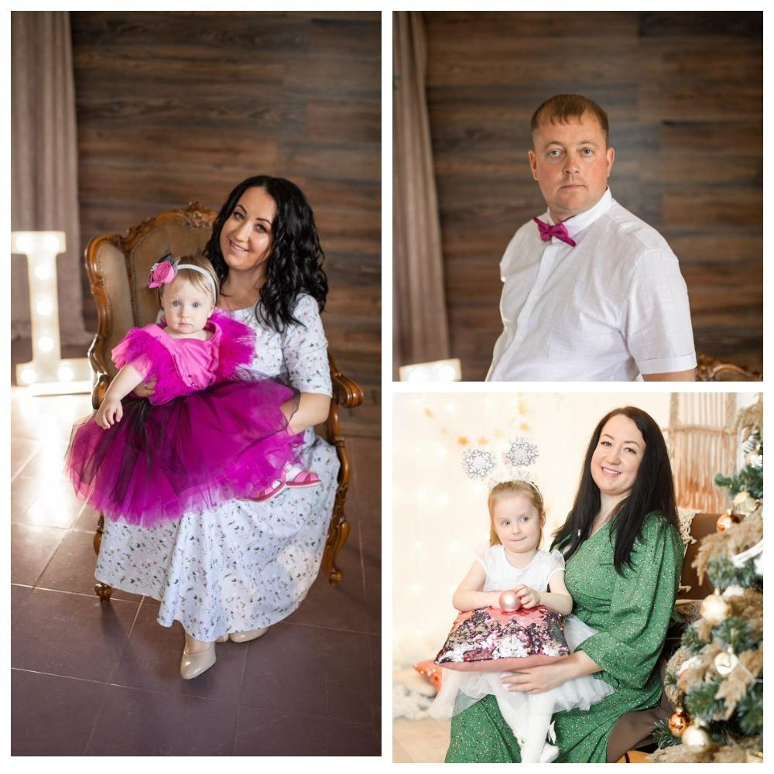
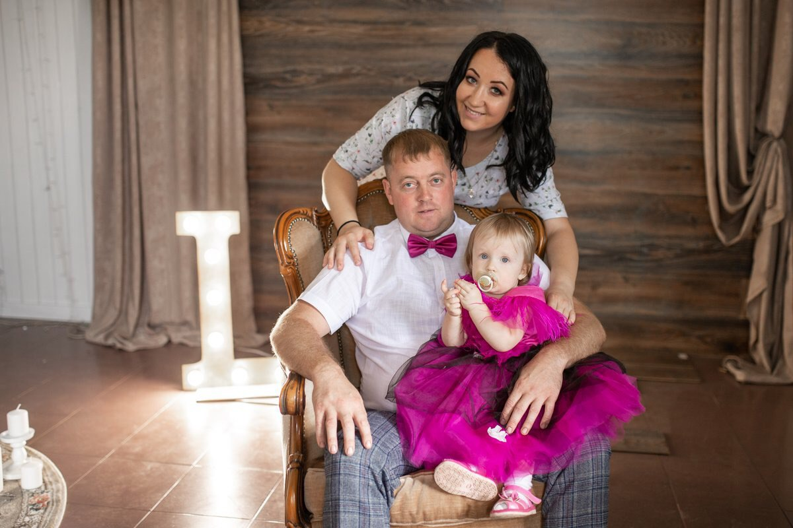
Это наша дружная семья!
Папа, мама , я!
Мы очень любим друг друга

